Slide 1
Számítógépes Hálózatok
9. Előadás: Hálózati réteg 2
Based on slides from Zoltán Ács ELTE and D. Choffnes Northeastern U., Philippa Gill from StonyBrook University , Revised Spring 2016 by S. Laki

Slide 2
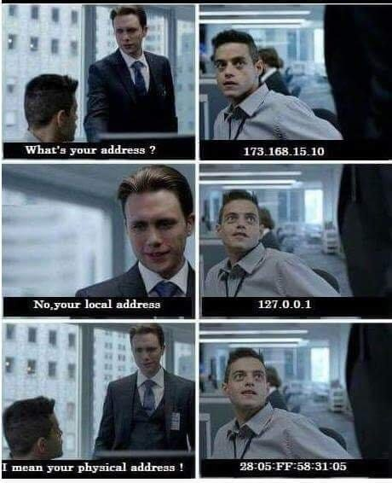
Címzés

Slide 3
Lehetséges címzési struktúrák
Sík - Flat
Pl. minden hosztot egy 48-bites MAC címmel azonosítunk
A routernek minden hoszthoz kell bejegyzés a táblájába
Túl nagy
Túl nehéz karbantartani (hosztok jönnek, mennek )
Túl lassú
Hierarchikus
Címek szegmensekre bonthatók
Egy szegmens egy adott szintű konkrét területet fed le
Notes:
If time, show correlation between lookup speed and maximum line rate

Slide 4
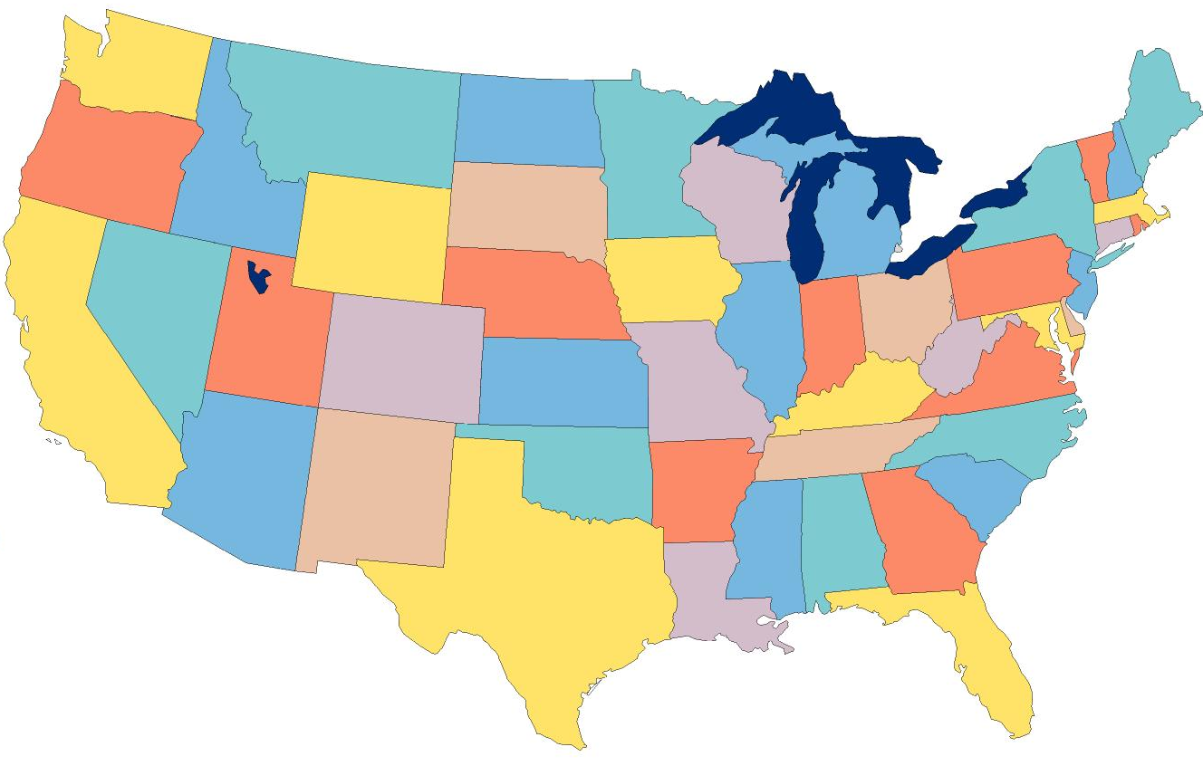
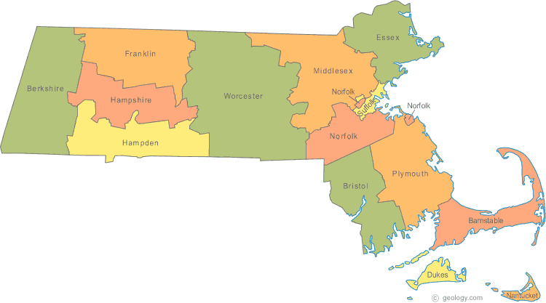

Példa: Telefonszámok
1-617-373-1234
3278
Nagyon általános
West Village H
Room 256
West Village G
Room 1234
Helyi frissítések
Nagyon konkrét

Slide 5
IP cím
Minden hoszt és minden router az Interneten rendelkezik egy IP-címmel, amely a hálózat számát és a hoszt számát kódolja. (egyedi kombináció)
4 bájton ábrázolják az IP-címet.
Több évtizeden keresztül 5 osztályos címzést használtak: A,B, C, D és E.
32 bit
A
0
Hálózat
hoszt
B
1 0
Hálózat
hoszt
C
1 1 0
Hálózat
hoszt
D
1 1 1 0
többesküldéses cím
E
1 1 1 1
jövőbeni felhasználásra
Notes:
2^24 16,78 MILLIÓ (128 darab)
56 536 hoszt (16 384 darab)
256 hoszt (2 097 152 darab)

Slide 6
IP cím
Az IP-t pontokkal elválasztott decimális rendszerben írják. Például: 192.168.0.1
Van pár speciális cím. Lásd az alábbiakban.
0 0 0 0 0 0 0 0 0 0 0 0 0 0 0 0 0 0 0 0 0 0 0 0 0 0 0 0 0 0 0 0
Ez egy hoszt.
0..0
hoszt
Ez egy hoszt ezen hálózaton.
1 1 1 1 1 1 1 1 1 1 1 1 1 1 1 1 1 1 1 1 1 1 1 1 1 1 1 1 1 1 1 1
Adatszórás a helyi hálózaton.
Hálózat
1..1
Adatszórás egy távoli hálózaton.
0 1 1 1 1 1 1 1
(bármi)
Visszacsatolás.

Slide 7
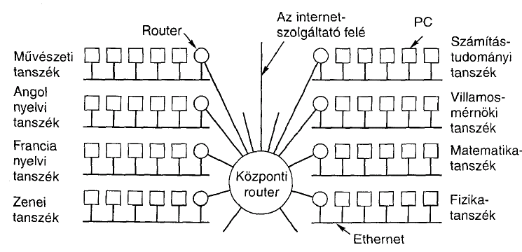
IP cím – alhálózatok
Forrás: Tanenbaum
Az azonos hálózatban lévő hosztok ugyanazzal a hálózatszámmal rendelkeznek.
Egy hálózat belső felhasználás szempontjából több részre osztódhat, de a külvilág számára egyetlen hálózatként jelenik meg.
Alhálózat (avagy angolul subnet)

Slide 8
IP cím – alhálózatok
Azonosítás
alhálózati maszk (avagy angolul subnet mask) ismerete kell a routernek
Két féle jelölés IP-cím jellegű vagy a fix pozíciók száma.
A forgalomirányító táblázatba a router-eknél (hálózat,0) és (saját hálózat, hoszt) alakú bejegyzések.
Ha nincs találat, akkor az alapértelmezett router felé továbbítják a csomagot.
Forrás: Tanenbaum
Notes:
Az első típus megmondja, hogyan érhetők el a távoli hálózatok, a második pedig megmondja, hogyan érhetők el a helyi hosztok.

Slide 9
IP cím – CIDR
IP címek gyorsan fogytak. 1996-ban kötötték be a 100.000-edik hálózatot.
Az osztályok használata sok címet elpazarolt. (B osztályú címek népszerűsége)
Megoldás: osztályok nélküli környezetek közötti forgalomirányítás (CIDR).
Például 2000 cím igénylése esetén 2048 méretű blokk kiadása.
Forgalomirányítás megbonyolódik:
Minden bejegyzés egy 32-bites maszkkal egészül ki.
Egy bejegyzés innentől egy hármassal jellemezhető: (ip-cím, alhálózati maszk, kimeneti vonal)
Új csomag esetén a cél címből kimaszkolják az alhálózati címet, és találat esetén a leghosszabb illeszkedés felé továbbítják.
Túl sok bejegyzés keletkezik.
Csoportos bejegyzések használata.

Slide 10
CIDR címzés példa
Mi történik, ha a router egy 135.46.57.14 IP cím felé tartó csomagot kap?
/22-es cím esetén
10001011 00101110 00111001 00001110
AND 11111111 11111111 11111100 00000000
10001011 00101110 00111000 00000000
/23-es cím esetén
10001011 00101110 00111001 00001110
AND 11111111 11111111 11111110 00000000
10001011 00101110 00111000 00000000
Vagyis 135.46.56.0/22-as vagy 135.46.56.0/23-as bejegyzést kell találni, azaz jelen esetben a 0.interface felé történik a továbbítás.
Kimaszkolás eredménye
Cím/maszk | Következő ugrás
135.46.56.0/22 | 0.interface
135.46.60.0/23 | interface
192.53.40.0/23 | 1.router
Alapértelmezett | 2.router

Slide 11
CIDR bejegyzés aggregálás példa
Lehet-e csoportosítani a következő bejegyzéseket, ha feltesszük, hogy a következő ugrás mindegyiknél az 1.router: 57.6.96.0/21, 57.6.104.0/21, 57.6.112.0/21, 57.6.120.0/21?
00111001 00000110 01100 000 00000000
00111001 00000110 01101 000 00000000
00111001 00000110 01110 000 00000000
00111001 00000110 01111 000 00000000
Azaz az (57.6.96.0/19, 1.router) bejegyzés megfelelően csoportba fogja a 4 bejegyzést.
Notes:
itt

Slide 12
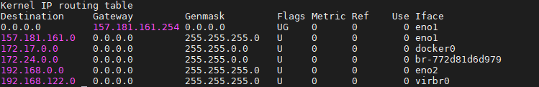
Forgalomirányítási tábla példa
Notes:
GATEWAY - Két különálló hálózat vagy hálózati szegmens közötti átjárást lehetővé tevő eszköz.

Slide 13
NAT
Gyors javítás az IP címek elfogyásának problémájára. (hálózati címfordítás)
Alapelvek
Az internet forgalomhoz minden cégnek egy vagy legalábbis kevés IP-címet adnak. A vállalaton belül minden számítógéphez egyedi IP-címet használnak a belső forgalomirányításra.
A vállalaton kívüli csomagokban a címfordítást végzünk.
3 IP-címtartományt használunk:
10.0.0.0/8, azaz 16 777 216 lehetséges hoszt;
172.16.0.0/12, azaz 1 084 576 lehetséges hoszt;
192.168.0.0/16, azaz 65 536 lehetséges hoszt;
NAT box végzi a címfordítást

Slide 14
NAT
Hogyan fogadja a választ?
A port mezők használata, ami mind a TCP, mind az UDP fejlécben van
Kimenő csomagnál egy mutatót tárolunk le, amit beírunk a forrás port mezőbe. 65536 bejegyzésből álló fordítási táblázatot kell a NAT box-nak kezelni.
A fordítási táblázatban benne van az eredeti IP és forrás port.
Ellenérvek: sérti az IP architekturális modelljét, összeköttetés alapú hálózatot képez, rétegmodell alapelveit sérti, kötöttség a TCP és UDP fejléchez, szöveg törzsében is lehet az IP, szűkös port tartomány
1
NAT
box
2
10.0.0.1
192.60.42.12
3
4
5
6
7
8

Slide 15


IP Fragmentation – IP Fragmentáció (darabolás)
MTU = 4000
MTU = 2000
MTU = 1500
Datagram
Dgram1
Dgram2
1
2
3
4
Probléma: minden hálózatnak megvan a maga MTU-ja
MTU: Maximum Transmission Unit – lényegében a maximális használható csomag méret egy hálózatban
DARPA/Internet alapelv: hálózatok heterogének lehetnek
A minimális MTU nem ismert egy adott útvonalhoz
IP esetén: fragmentáció
Vágjuk szét az IP csomagot, amikor az MTU csökken
Állítsuk helyre a darabokból a csomagot a fogadó állomásnál

Slide 16
IP fejléc: 2. szó
Identifier (azonosító):
egyedi azonosító minden IP datagramhoz (csomaghoz)
Flags (jelölő bitek):
M flag, értéke 0, ha ez az utolsó darab/fragment, különben 1
Offset (eltolás):
A darab/fragment első bájtjának pozíciója
0
4
8
12
16
19
24
31
Version
HLen
TOS
Datagram Length
Identifier
Flags
Offset
TTL
Protocol
Checksum
Source IP Address
Destination IP Address
Options (if any, usually not)
Data

Slide 17
Példa
MTU = 4000
MTU = 2000
MTU = 1500
Hossz = 2000, M = 1
Offset = 0
IP
Data
Hossz = 3820, M = 0
20
1980
IP Hdr
Data
3800
1980
+ 1820
= 3800
20
Hossz = 1840, M = 0
Offset = 1980
IP
Data
20
1820

Slide 18
Példa
MTU = 2000
MTU = 1500
Hossz = 2000, M = 1
Offset = 0
Hossz = 1500, M = 1
Offset = 0
IP
Data
IP
Data
Hossz = 1500, M = 1
Offset = 1980
20
1980
20
1480
IP
Data
Hossz = 520, M = 1
Offset = 1480
1480
+ 500
= 1980
20
1480
Hossz = 1840, M = 0
Offset = 1980
IP
Data
Hossz = 360, M = 0
Offset = 3460
IP
Data
20
500
IP
Data
20
1820
20
340

Slide 19
IP csomag helyreállítása
Hossz = 1500, M = 1, Offset = 0
A végponton történik
M = 0, akkor ebből a darabból tudjuk a teljes adatmennyiséget
Hossz – IPHDR_hossz + Offset
360 – 20 + 3460 = 3800
Kihívások:
Nem sorrendben beérkező darabok
Duplikátumok
Hiányzó darabok
Memória kezelés szempontjából egy rémálom…
IP
Data
20
1480
Hossz = 520, M = 1, Offset = 1480
IP
Data
20
500
Hossz = 1500, M = 1, Offset = 1980
IP
Data
20
1480
Hossz = 360, M = 0, Offset = 3460
IP
Data
20
340

Slide 20
Fragmentáció
Az Internet esetén
Elosztott és heterogén
Minden hálózat maga választ MTU-t
Kapcsolat nélküli datagram/csomag alapú protokoll
Minden darab tartalmazza a továbbításhoz szükséges összes információt
A darabok függetlenül kerülnek leszállításra, akár különböző útvonalon keresztül
Legjobb szándék elve szerint (best effort)
A router-ek és a fogadó is eldobhat darabokat
Nem követelmény a küldő értesítése a „hibáról”
A legtöbb feladat a végpontra hárul
Csomag helyreállítása a darabokból

Slide 21
Fregmantáció a valóságban
A fragmentáció költséges
Memória és CPU költés a csomag visszaállításához
Ha lehetséges, el kell kerülni
MTU felderítő protokoll
Csomagküldés a “don’t fragment” flag bittel
Folyamatosan csökkentjük a csomag méretét, amíg egy meg nem érkezik
Lehetséges “can’t fragment” hiba egy routertől, ami közvetlenül tartalmazza az adott hálózatban használt MTU-t
Darabok kezelését végző router
Gyors, specializált hardver megoldás
Dedikált erőforrás a darabok kezeléséhez

Slide 22
IPv6

Slide 23
Fogyó IPv4 címek
Probléma: az IPv4 címtartomány túl kicsi
2³² = 4,294,967,296 lehetséges cím
Ez kevesebb mint egy emberenként
A világ egy részén már nincs kiosztható IP blokk
IANA az utolsó /8 blokkot 2011-ben osztotta ki
Régió | Regional Internet Registry (RIR) | Utolsó IP blokk kiosztása
Asia/Pacific | APNIC | April 19, 2011
Europe/Middle East | RIPE | September 14, 2012
North America | ARIN | 13 Jan 2015 (Projected)
South America | LACNIC | 13 Jan 2015 (Projected)
Africa | AFRINIC | 17 Jan 2022(Projected)

Slide 24
IPv6
IPv6, 1998(!)-ban mutatták be
128 bites címek
4.8 * 10²⁸ cím/ember
Cím formátum
16 bites értékek 8 csoportba sorolva (‘:’-tal elválasztva)
Minden csoport elején szereplő nulla sorozatok elhagyhatók
Csupa nulla csoportok elhagyhatók , ekkor ‘::’
2001:0db8:0000:0000:0000:ff00:0042:8329
2001:db8:0:0:0:ff00:42:8329
2001:db8::ff00:42:8329

Slide 25
IPv6
Ki tudja a localhost IPv4 címét?
127.0.0.1
Mi ez az IPv6 esetén?
::1

Slide 26
IPv6 Fejléc
Az IPv4-nél látott kétszerese (320 bit vs. 160 bit)
0
4
8
12
16
19
24
31
Version
DSCP/ECN
Flow Label
Datagram Length
Next Header
Hop Limit
Version = 6
Ld. IPv4
Groups packets into flows, used for QoS
Source IP Address
Ld. IPv4
Ld. Protocol mező az IPv4-nél
Ld. TTL az IPv4-nél
Destination IP Address

Slide 27
Különbségek az IPv4-hez képest
Számos mező hiányzik az IPv6 fejlécből
Fejléc hossza – beépült a Next Header mezőbe
Checksum – nem igazán használták már korábban se…
Identifier, Flags, Offset
IPv6 routerek nem támogatják a fragmentációt
Az állomások MTU felderítést alkalmaznak
Az Internet felhasználás súlypontjainak megváltozása
Napjaink hálózatai sokkal homogénebbek, mint azt kezdetben gondolták
Azonban a routing költsége és bonyolultsága domináns

Slide 28
Teljesítmény növekmény
Nincsenek ellenőrizendő kontrollösszegek (checksum)
Nem szükséges a fragmentáció kezelése a routerekben
Egyszerű routing tábla szerkezet
A cím tér nagy
Nincs szükség CIDR-re (de aggregáció szükséges)
A szabványos alhálózat méret 2⁶⁴ cím
Egyszerű auto-konfiguráció
Neighbor Discovery Protocol

Slide 29
További IPv6 lehetőségek
Forrás Routing
Az állomás meghatározhatja azt az útvonalat, amelyen a csomagjait továbbítani szeretné
Mobil IP
Az állomások magukkal vihetik az IP címüket más hálózatokba
Forrás routing használata a csomagok irányításához
Privacy kiterjesztések
Véletlenszerűen generált állomás azonosítók
Megnehezíti egy IP egy adott állomáshoz való kapcsolását
Jumbograms
4Gb-es datagramok küldése

Slide 30
Bevezetési nehézségek
HTTP, FTP, SMTP, RTP, IMAP, …
TCP, UDP, ICMP
IPv4
Ethernet, 802.11x, DOCSIS, …
Fiber, Coax, Twisted Pair, Radio, …
IPv6 bevezetése a teljes Internet frissítését jelentené
Minden router, minden hoszt
ICMPv6, DHCPv6, DNSv6
2013: 0.94%-a a Google forgalmának volt IPv6 feletti
2015: ez 2.5%

Slide 31
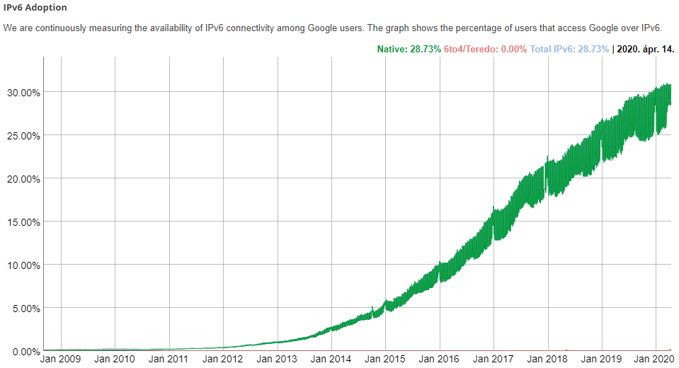
https://www.google.com/intl/en/ipv6/statistics.html
IPv6 Adoption

Slide 32
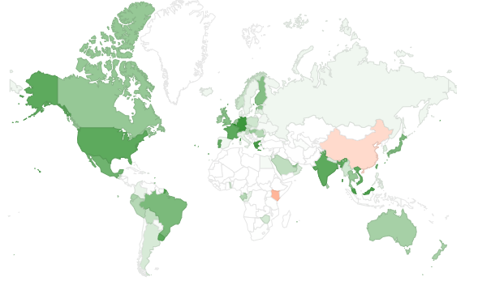
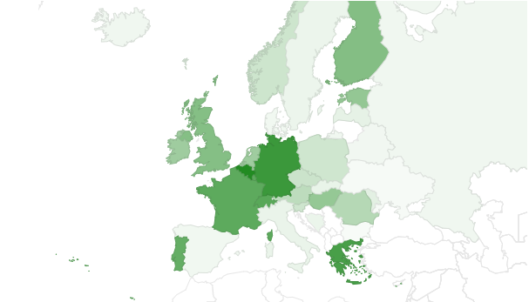
https://www.google.com/intl/en/ipv6/statistics.html
IPv6 Adoption
27.67%

Slide 33
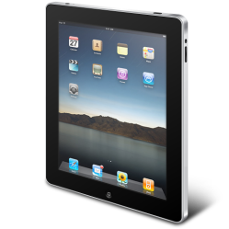
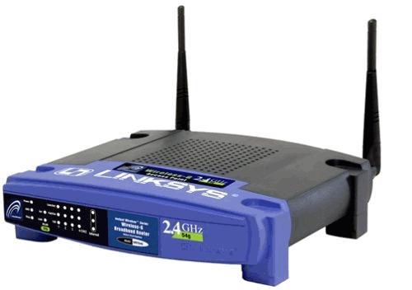
Átmenet IPv6-ra
Hogyan történhet az átmenet IPv4-ről IPv6-ra?
Napjainkban a legtöbb végpont a hálózat széleken támogatja az IPv6-ot
Windows/OSX/iOS/Android mind tartalmaz IPv6 támogatást
Az itteni vezetéknélküli access point-ok is valószínűleg IPv6 képesek
Az Internet magja a probléma
IPv4 mag nem routolja az IPv6 forgalmat
IPv6 képes
Csak IPv4 :(
IPv6 képes
IPv6 Csomagok
Otthoni hálózat
Mag
Internet
Üzleti hálózat

Slide 34
Átmeneti megoldások
Azaz hogyan routoljunk IPv6 forgalmaz IPv4 hálózat felett?
Megoldás
Használjunk tunneleket az IPv6 csomagok becsomagolására és IPv4 hálózaton való továbbítására
Számos különböző implementáció
6to4
IPv6 Rapid Deployment (6rd)
Teredo
…

Slide 35
Routing 2. felvonás

Slide 36
Újra: Internet forgalom irányítás
Az Internet egy két szintű hierarchiába van szervezve
Első szint – autonóm rendszerek (AS-ek)
AS – egy adminisztratív tartomány alatti hálózat
Pl.: ELTE, Comcast, AT&T, Verizon, Sprint, ...
AS-en belül ún. intra-domain routing protokollokat használunk
Distance Vector, pl.: Routing Information Protocol (RIP)
Link State, pl.: Open Shortest Path First (OSPF)
AS-ek között ún. inter-domain routing protokollokat
Border Gateway Routing (BGP)
Napjainkban: BGP-4

Slide 37

AS példa
AS-1
AS-3
Belső Routerek
AS-2
BGP Routerek

Slide 38
Miért van szükség AS-ekre?
A routing algoritmusok nem elég hatékonyak ahhoz, hogy a teljes Internet topológián működjenek
Különböző szervezetek más-más politika mentén akarnak forgalom irányítást (policy)
Lehetőség, hogy a szervezetek elrejtsék a belső hálózatuk szerkezetét
Lehetőség, hogy a szervezetek eldöntsék, hogy mely más szervezeteken keresztül forgalmazzanak
Egyszerűbb az útvonalak számítása
Nagyobb rugalmasság
Nagyobb autonómia/függetlenség

Slide 39
AS számok
Minden AS-t egy AS szám (ASN) azonosít
16 bites érték (a legújabb protokollok már 32 bites azonosítókat is támogatnak)
64512 – 65535 más célra foglalt
Jelenleg kb. 40000 AS szám létezik
AT&T: 5074, 6341, 7018, …
Sprint: 1239, 1240, 6211, 6242, …
ELTE: 2012
Google 15169, 36561 (formerly YT), + others
Facebook 32934
Észak-amerkiai AS-ek → ftp://ftp.arin.net/info/asn.txt

Slide 40
Inter-Domain Routing
A globális összeköttetéshez szükséges!!!
Azaz minden AS-nek ugyanazt a protokollt kell használnia
Szemben az intra-domain routing-gal
Milyen követelmények vannak?
Skálázódás
Rugalmas útvonal választás
Költség
Forgalom irányítás egy hiba kikerülésére
Milyen protokollt válasszunk?
link state vagy distance vector?
Válasz: A BGP egy path vector (útvonal vektor) protokoll

Slide 41
Border Gateway Protocol
Általános
AS-ek közötti (exterior gateway protocol).
Eltérő célok vannak forgalomirányítási szempontból, mint az AS-eken belüli protokollnál.
Politikai szempontok szerepet játszathatnak a forgalomirányítási döntésben.
Néhány példa forgalomirányítási korlátozásra
Ne legyen átmenő forgalom bizonyos AS-eken keresztül.
Csak akkor haladjunk át Albánián, ha nincs más út a célhoz.
Az IBM-nél kezdődő illetve végződő forgalom ne menjen át a Microsoft-on.
A politikai jellegű szabályokat kézzel konfigurálják a BGP-routeren.
A BGP router szempontjából a világ AS-ekből és a közöttük átmenő vonalakból áll.
Definíció
Két AS összekötött, ha van köztük a BGP-router-eiket összekötő él.

Slide 42
Border Gateway Protocol
Hálózatok csoportosítása az átmenő forgalom szempontjából
Csonka hálózatok, amelyeknek csak egyetlen összeköttetésük van a BGP gráffal.
Többszörösen bekötött hálózatok, amelyeket használhatna az átmenő forgalom, de ezek ezt megtagadják.
Tranzit hálózatok, amelyek némi megkötéssel, illetve általában fizetség ellenében, készek kezelni harmadik fél csomagjait.
Jellemzők
A BGP router-ek páronként TCP-összeköttetést létrehozva kommunikálnak egymással.
A BGP alapvetően távolságvektor protokoll, viszont a router nyomon követi a használt útvonalat, és az útvonalat mondja meg a szomszédjainak.
Notes:
ITTStub; multiconnected; transit
Biztonságosabb a tcp és elrejti az érintett hálózatok topológiáját

Slide 43
BGP egyszerűsített működése
Munkamenet létrehozása a TCP 179-es portján
AS-1
Aktív útvonalak kicserélése
BGP Munkamenet
AS-2
Folyamatos frissítések cseréje

Slide 44
Border Gateway Protocol
B
C
A
D
A F által a szomszédjaitól kapott D-re vonatkozó információ az alábbi:
B-től: „Én a BCD-t használom”
G-től: „Én a GCD-t használom”
I-től: „Én a IFGCD-t használom”
E-től: „Én a EFGCD-t használom”
G
F
H
E
I
J
Notes:
Pontozza az útvonalakat (végtelen értéket rendel a politikailag inkorrekt útvonalakhoz)
A pontozó nem a bgp része, hanem szabadon konfigurálható
Végtelenségig számolást az út ismeretével oldja fel.

Slide 45
BGP kapcsolatok
Provider
Peer 2 has no incentive to route 1→ 3
Peers do not pay each other
$
Customer
Provider
Customer
Peer 1
Peer 2
Peer 3
Customer pays provider
Customer

Slide 46
Tier-1 ISP Peering
Inteliquent
Centurylink
Verizon Business
AT&T
Level 3
Sprint
XO Communications

Slide 47
Tier-1 ISP Peering
Inteliquent
Centurylink
Verizon Business
AT&T
Azaz egy tier 1 hálózat üzemelteltése nem is olyan egyszerű…
Csak annyi dolgod van, hogy minden tier 1 hálózat üzemeltetőt rávegyél, hogy legyen a peer-ed!
(nem túl könnyű ☺)
Level 3
Sprint
XO Communications

Slide 48
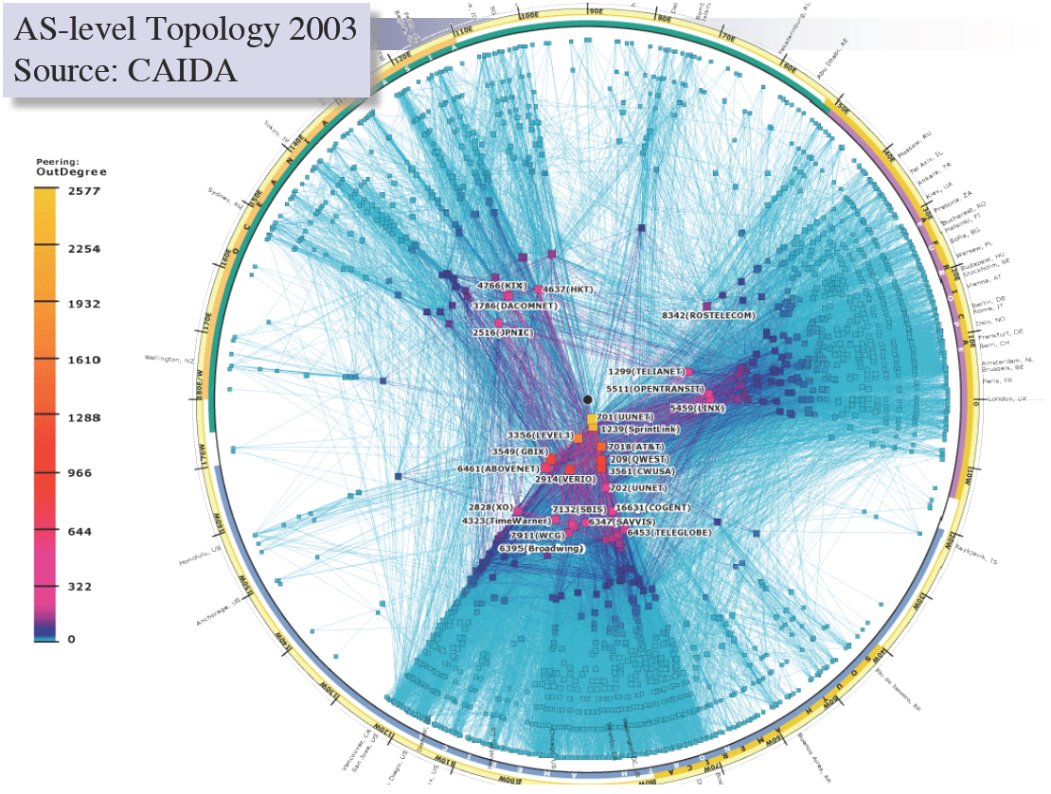

Slide 49
Útvonalvektor protokoll Path Vector Protocol
AS-útvonal: AS-ek sorozata melyeken áthalad az útvonal
Hasonló a távolságvektorhoz, de további információt is tartalmaz
Hurkok, körök detektálása és külnböző továbbítási politikák alkalmazása
Pl. válaszd a legolcsóbb/legrövidebb utat
Routing a leghosszabb prefix egyezés alapján
AS 4
120.10.0.0/16
AS 3
130.10.0.0/16
AS 5
AS 2
110.10.0.0/16
120.10.0.0/16: AS 2 → AS 3 → AS 4
130.10.0.0/16: AS 2 → AS 3
110.10.0.0/16: AS 2 → AS 5
AS 1

Slide 50

Útvonalvektor protokoll Path Vector Protocol
A távolságvektor protokoll kiterjesztése
Rugalmas továbbítási politikák
Megoldja a végtelenig számolás problémáját
Útvonalvektor: Célállomás, következő ugrás (nh), AS útvonal
Ötlet: a teljes útvonalat meghirdeti
Távolságvektor: távolság metrika küldése célállomásonként
Útvonalvektor: a teljes útvonal küldése célállomásonként
“d: path (2,1)”
“d: path (1)”
3
2
1
data traffic
data traffic
d

Slide 51
Rugalmas forgalomirányítás
Minden állomás hely/saját útválasztási politikát alkalmaz
Útvonal kiválasztás: Melyik útvonalat használjuk?
Útvonal export: Melyik útvonalat hirdessük meg?
Példák
A 2. állomás által preferált útvonal: “2, 3, 1” (nem a “2, 1”)
Az 1. állomás nem hagyja, hogy a 3. állomás értesüljön az “1, 2” útvonalról
2
3
1

Slide 52
Shortest AS Path != Shortest Path
4 hops
4 ASs
9 hops
2 ASs
Source
?
?
Destination

Slide 53
Hot Potato Routing
Pick the next hop with the shortest IGP route
Source
?
?
Destination

Slide 54
Importing Routes
From Provider
ISP Routes
From Peer
From Peer
From Customer

Slide 55
Exporting Routes
$$$ generating routes
Customer and ISP routes only
To Provider
To Peer
To Peer
To Customer
Customers get all routes

Slide 56
BGP
A határ-routerek is beszélik az IGP-t
IGP
eBGP
eBGP
iBGP
iBGP

Slide 57
IGB – iBGP – eBGP
eBGP: Routing információk cseréje autonóm rendszerek között
IGP: útválasztás egy AS-en belül belső célállomáshoz
iBGP: útválasztás egy AS-en belül egy külső célállomáshoz
1. eBGP – A megismeri az útvonal a célhoz, ehhez eBGP-t használunk
2. iBGP – A-ban levő router megtanulja a célhoz vezető utat az iBGP segítségével (a köv. ugrás a határ router)
3. IGP – IGP segítségével eljuttatja a csomagot az A határrouteréig
Cél állomás
1. eBGP
AS A
AS B
3. IGP
2. iBGP

Slide 58
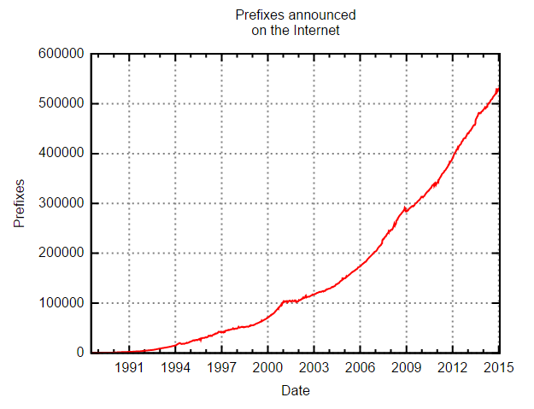
Forrás: wikipedia

Slide 59
Köszönöm a figyelmet!

